Slide 1
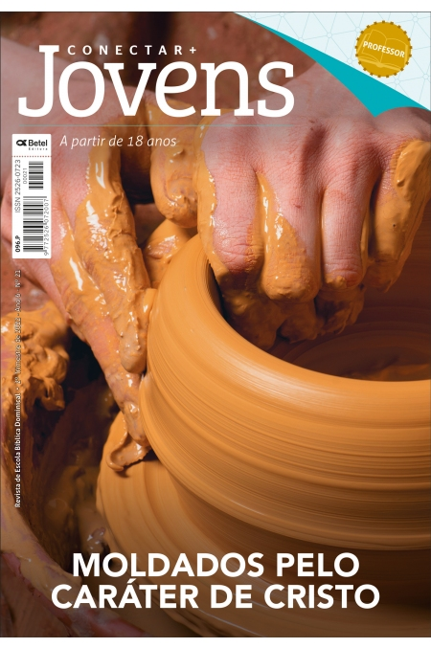
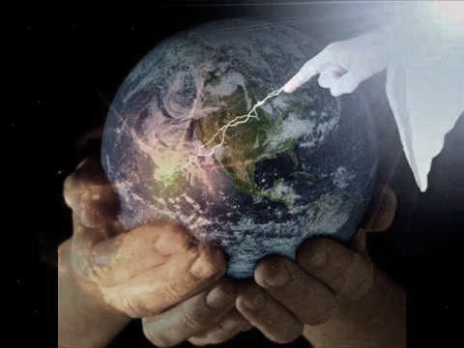
INTEGRIDADE: O MUNDO VENDO CRISTO EM VOCÊ
Revista Betel Jovens Conectar+ 2 trimestre 2022
#CASALM&F

Slide 2




Pr. Júlio César Medeiros

Slide 3
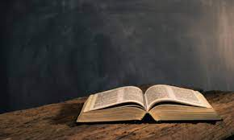



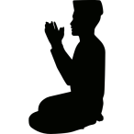
Lição - 7
INTEGRIDADE: O MUNDO VENDO CRISTO EM VOCÊ
Texto de Referência: : Mateus 7: 24 -27
VERSÍCULO DO DIA
VERDADE APLICADA
OBJETIVOS DA LIÇÃO
MOMENTO DE ORAÇÃO
Compreender que nossa vida deve ser edificada em Cristo;
Conscientizar que a Palavra de Deus deve ser o nosso manual de conduta;
-Entender que fomos chamados para fazer a diferença.
Oremos para que a luz Jesus brilhe através das nossas atitudes a cada dia.
Assim resplandeça a vossa luz diante dos homens, para que vejam as vossas boas obras e glorifiquem a vosso Pai, que está nos céus". Mt 5.16
🙏
O mundo enxerga Cristo em nossa maneira de viver.

Slide 4
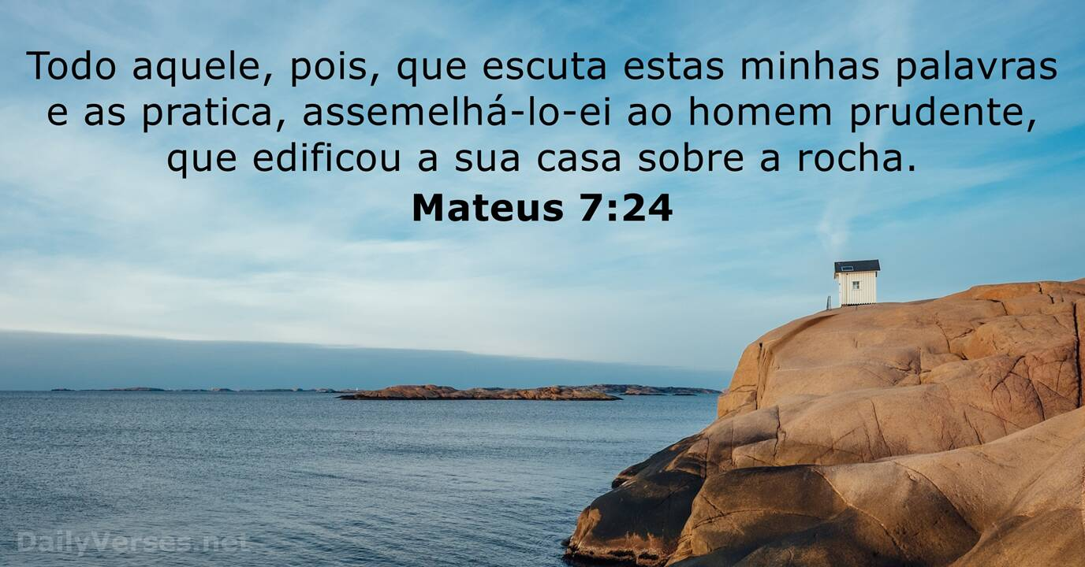
TEXTO
Mateus 7:24-27
24. Portanto, quem ouve estas minhas palavras e as pratica é como um homem prudente que construiu a sua casa sobre a rocha.
25. Caiu a chuva, transbordaram os rios, sopraram os ventos e deram contra aquela casa, e ela não caiu, porque tinha seus alicerces na rocha.
26. Mas quem ouve estas minhas palavras e não as pratica é como um insensato que construiu a sua casa sobre a areia.
27. Caiu a chuva, transbordaram os rios, sopraram os ventos e deram contra aquela casa, e ela caiu. E foi grande a sua queda.

Slide 5
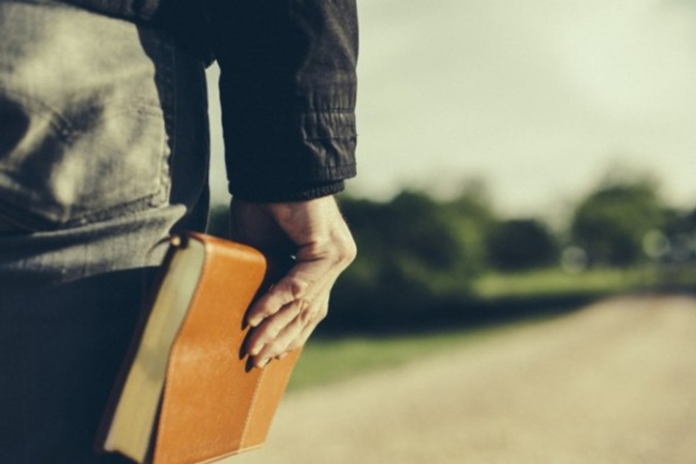
INTRODUÇÃO
Como discípulos de Cristo, temos a grande responsabilidade de ser testemunhas vivas de Deus.
Toda nossa maneira de viver deve revelar Cristo em nossa vida, ou seja, o mundo precisa ver Cristo em nós.

Slide 6
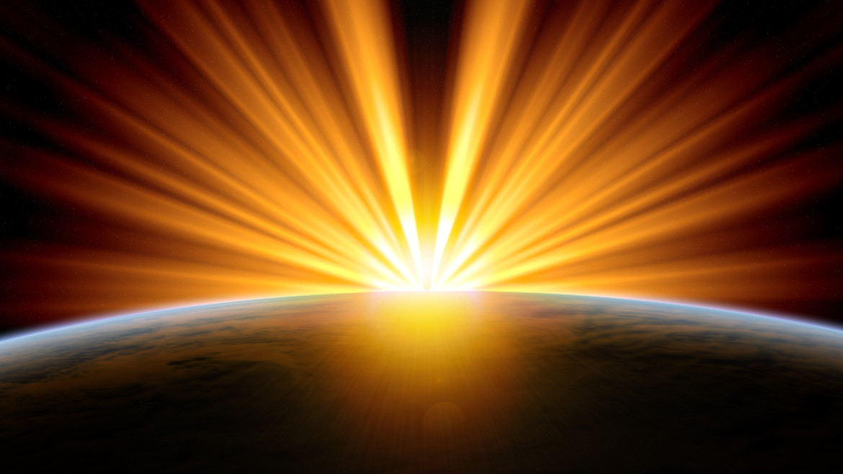
PONTO-CHAVE
"Fomos chamados para refletir a luz de Jesus no mundo".

Slide 7
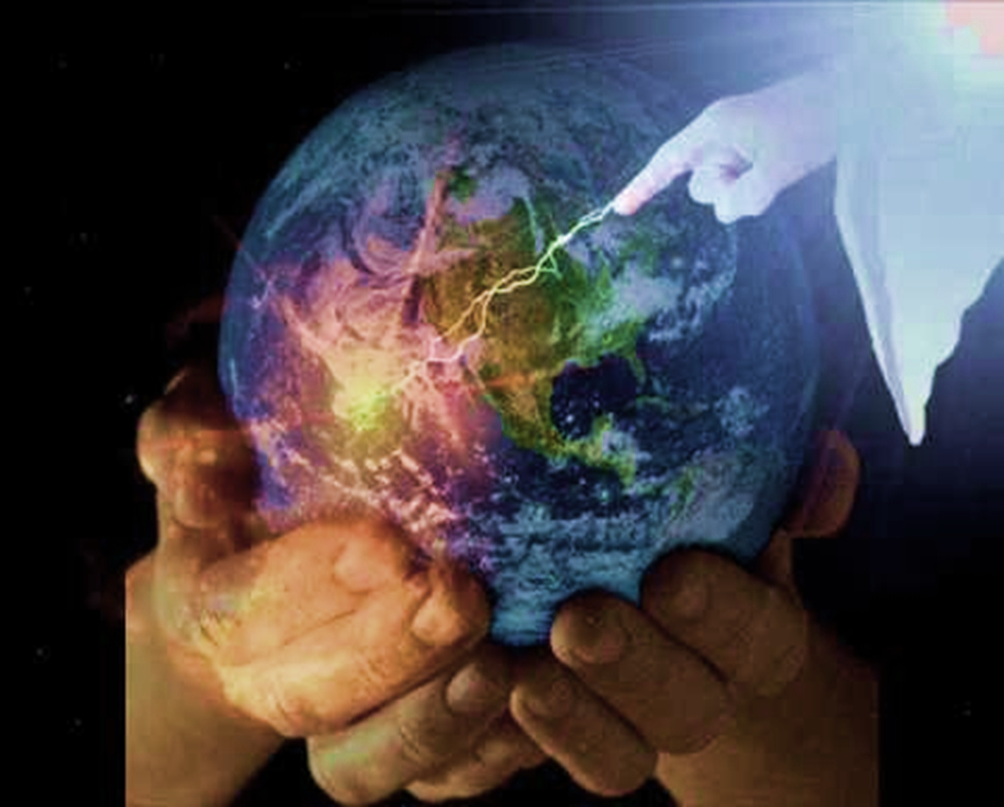
1 – AMOR: O DIVISOR DE ÁGUAS
1 - ALICERÇADOS EM CRISTO
Toda a nossa vida deve ser estruturada na pessoa de Cristo. A Bíblia diz que Cristo é a pedra de esquina (1Pe 2.6). Toda a construção feita sobre o fundamento, que é Cristo, não será abalada, mesmo diante das intempéries da vida.

Slide 8
1 - ALICERÇADOS EM CRISTO
1.1. Cuidado com a base de sua construção
1.2. Vivendo em Cristo
Toda a construção é feita em cima de uma base e, dependendo da estrutura, pode-se construir vários pavimentos. Jesus exorta Seus discípulos a examinar o lugar em que eles estão construindo. Portanto a Palavra de Deus deve ser o nosso alicerce.
A vida do cristão se torna suave e o seu fardo, leve desde que aceita a Jesus como Salvador, pois somos regidos por Ele e por Sua Palavra. O Apóstolo chega a dizer que em Cristo somos mais do que vencedores (Rm 8.37). Que possamos desapegar de nosso querer e viver inteira e incondicionalmente em Deus.

Slide 9
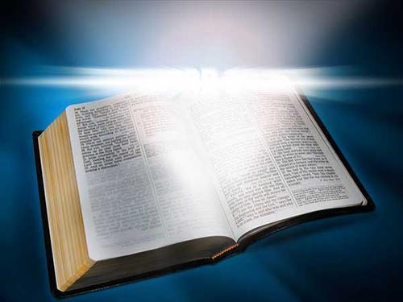
REFLETINDO
"Nós somos as Bíblias que o mundo está lendo; nós somos os sermões que o mundo está prestando atenção"
Pr. Billy Graham

Slide 10
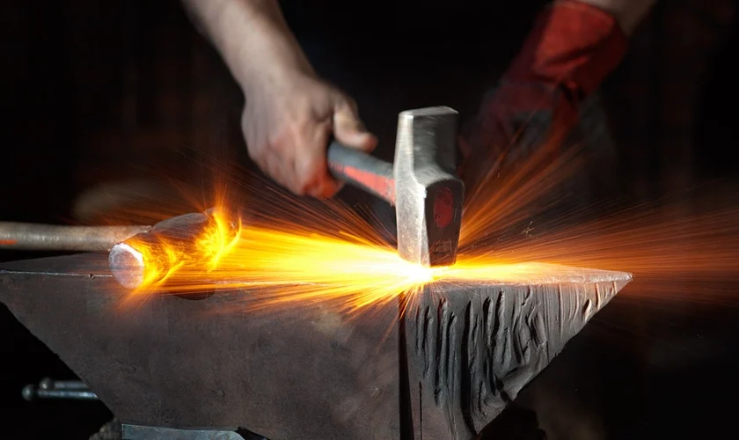

2 - FORJADOS PELA PALAVRA
A Palavra de Deus aliada à pessoa do Espírito Santo é o meio pelo qual Deus opera em nosso ser, para que possamos ser moldados conforme a Sua vontade. Embora estejamos num mundo corrompido, a nossa vida precisa ser influenciada pelos ditames divinos.

Slide 11
2 – FORJADOS PELA PALAVRA
2.1. Vivendo a Verdade em meio ao relativismo
2.2. A Verdade de Deus liberta
Vivemos numa sociedade que é dominada pelas inverdades e que não possui absolutos, ou seja, cada verdade apresenta um ponto de vista diferente.
Aja o que houver, não podemos abrir mão da verdade!
Jesus, conforme registrado por João, Se manifestou cheio de graça e de verdade (Jo 1.14). A Verdade tem o poder de libertar, de tirar as escamas da mentira e proporcionar ao ser humano a liberdade em Cristo Jesus. Somente por intermédio da Verdade de Deus é que o homem pode ser liberto deste viver profano, tornando-se nova criatura em Cristo Jesus.

Slide 12
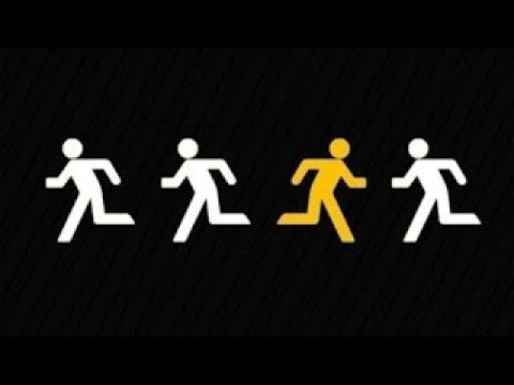
3 - NA CONTRAMÃO DO MUNDO
A recomendação bíblica é que os cristãos não podem moldar a sua vida pela forma do mundo, mas sim impactá-lo com a Verdade da Palavra. A cada dia que passa, torna-se mais urgente a nossa missão de temperar este mundo, pois somos sal da terra e luz do mundo (Mt 5.13,14).

Slide 13
3 - NA CONTRAMÃO DO MUNDO
3.1. Transformar sim; conformar não!
3.2. Priorizando os valores do Reino
O mundo possui valores morais deturpados, por isso vigora a mentira, o adultério, a corrupção e etc. Como discípulos de Cristo e filhos de Deus, é necessário viver conforme os padrões do Reino e assim experimentar a boa, agradável e perfeita vontade de Deus em nossa vida (Rm 12.2).
Paulo é categórico ao dizer: "Não vos conformeis com este mundo, mas transformais-vos pela renovação da vossa mente..., Rm 12.2. E nosso dever resplandecer como astros do mundo no meio de uma geração perversa e corrompida (Fp 2.15).

Slide 14
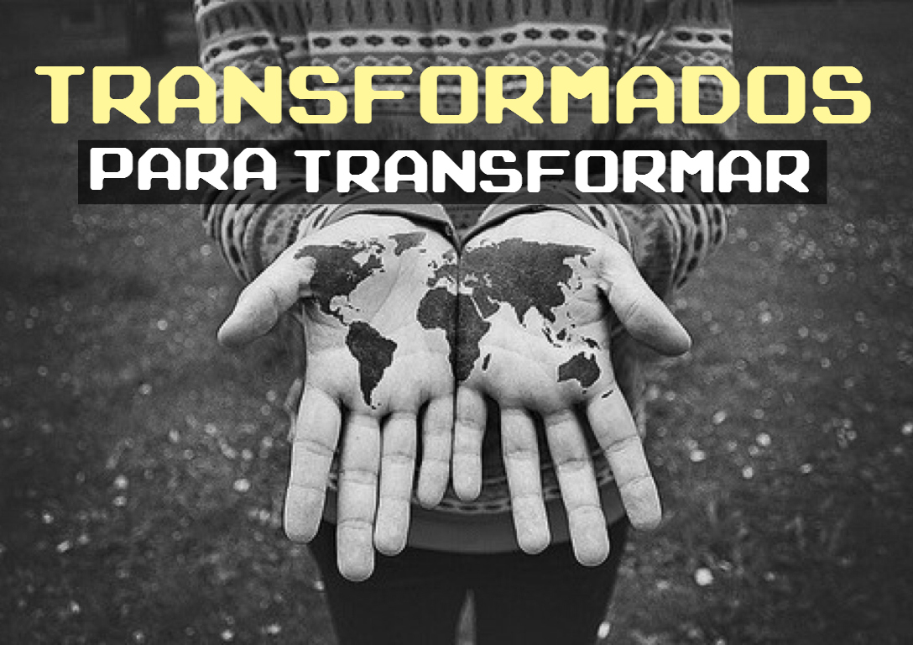
CONCLUSÃO
Ao sermos transformados pelo caráter de Cristo, temos a firmeza de combater os valores mundanos e contraditórios à Palavra de Deus.
Fonte: Revista Betel Conectar+, Lição 7. 2° Tri, 2022.

Slide 15
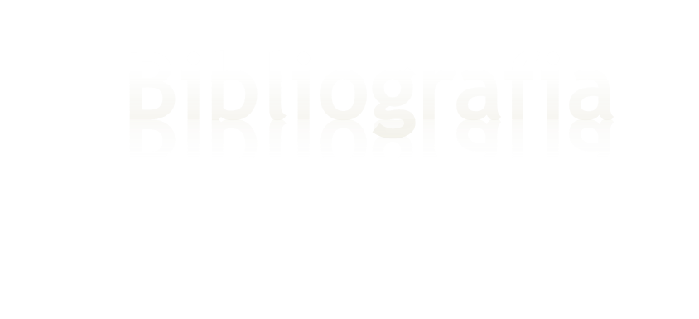


Revista Jovens | Conectar + | Professor | A partir de 18 anos | 2º Trimestre 2022
https://www.youtube.com/c/BoaSemente
https://juliocesarmedeiros.org/blog-2/
Edição: Pb. Moacyr Santos & Missª. Fátima Oliveira #CasalM&F

Slide 16

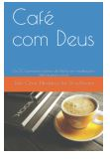
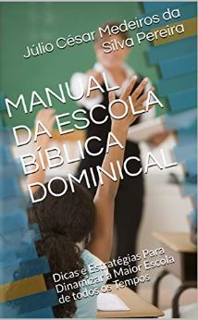







COMO AJUDAR?
https://t.me/juliocesarmedeiros

Slide 17




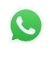
M&Fassessoria CONTÁBEIS
Precisando de um contador? Nós cuidamos do seu MEI
Abertura de MEI
Legalização de CNPJ: Constituições, alterações e encerramentos
Regularização der empresas junto aos orgãos
IRPF (Imposto de renda pessoa física).
https://www.instagram.com/mefassessoria_contabeis/?utm_medium=copy_link
https://www.facebook.com/mefassessoriacontabeis
Pb. Moacyr Santos & Missª. Fátima Oliveira #CasalM&F
(62) 991502978

